Slide 1
DB12장. 데이터베이스 프로그래밍

Slide 2
Index
1. 매크로 개념
2. 매크로 작성
3. 매크로 함수
4. 이벤트 프로시저
5. Access 개체

Slide 3
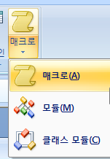
1. 매크로 개념
매크로는 여러가지 작업을 하나의 명령어또는 단축키로 처리할 수 있게하는 기능이다.
매크로는 엑세스에서 엑세스 개체(테이블,쿼리,폼,보고서 등)들을 효율적으로 사용할 수 있게한다.
엑세스에서는 컨트롤 이벤트와 연결하여 매크로함수를 작성한다.
매크로 이름이 AutoExec로 시작하는것들은 데이타베이스 화일이 열릴때 자동으로 실행되는 자동매크로이다.
[만들기] 탭의 [매크로]아이콘을 눌러 실행한다.

Slide 4
2. 매크로 작성
매크로:
[만들기] 탭의 [매크로]아이콘을 눌러 실행한다.
모듈
[만들기] 탭의 [매크로]아이콘을 [모듈]을 눌러 실행한다.

Slide 5
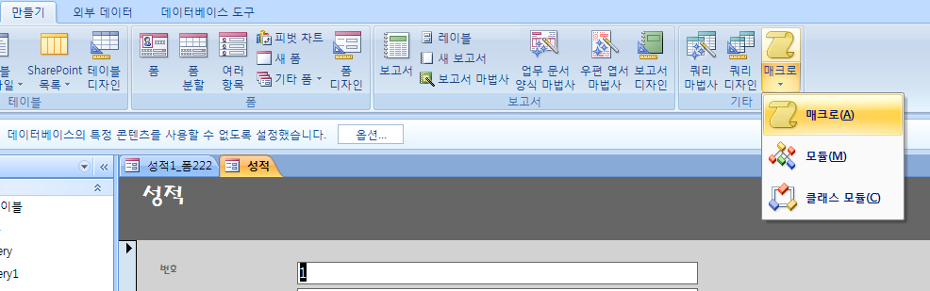
[만들기]탭의 [기타]그룹의 매크로 아이콘을 누른다.

Slide 6
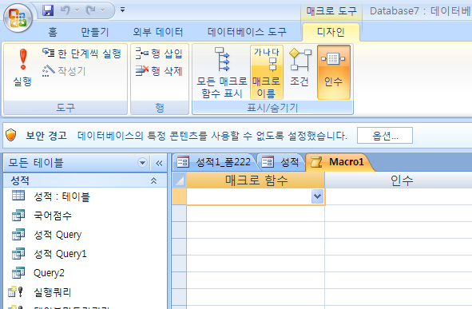
[디자인]탭의 [표시/숨기기]그룹의 매크로 이름
아이콘을 누른다.

Slide 7
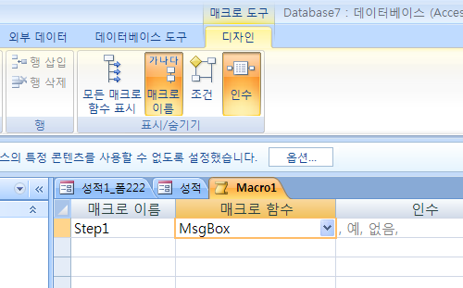
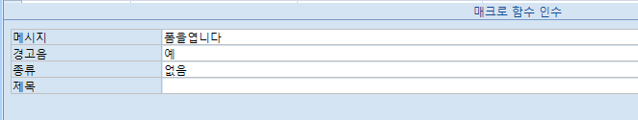
다음과 같이
입력한다.

Slide 8
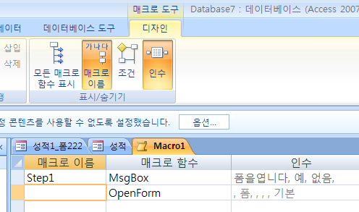
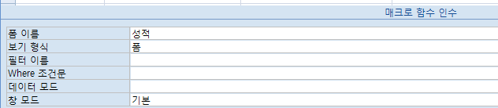
다음과 같이
입력한다.

Slide 9
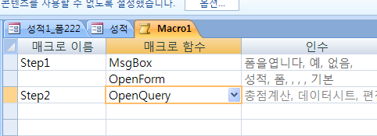

[디자인]탭의 [표시/숨기기]그룹의 매크로 이름
아이콘을 누른다.

Slide 10
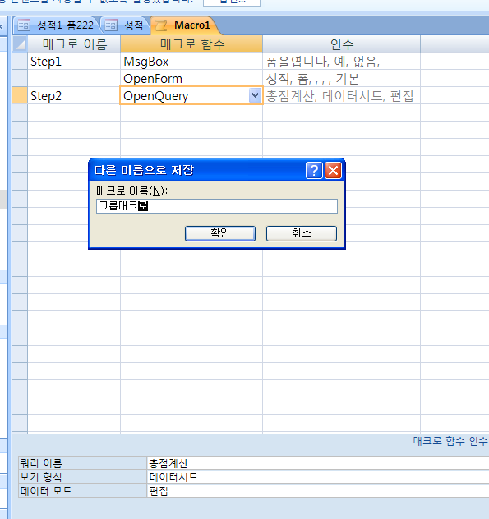
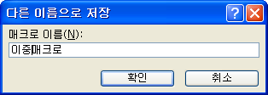
‘저장’버튼을 눌러 이중매크로라는 이름을
입력한다

Slide 11
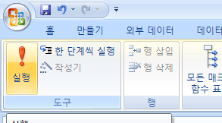
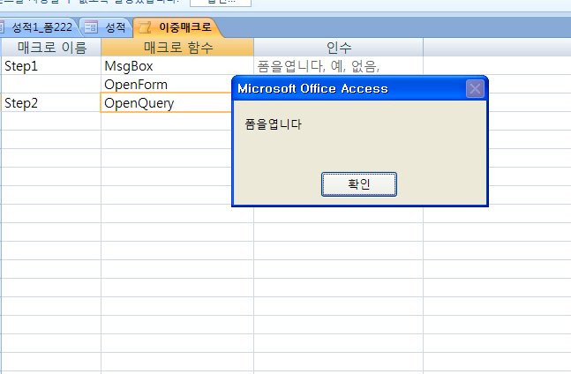
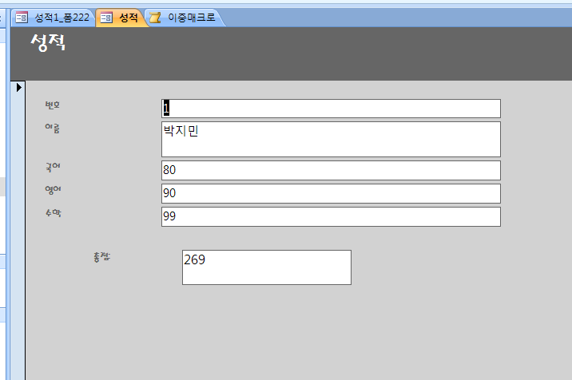
‘실행’버튼을 누르면 매크로가 실행되는 것을 확인할 수 있다.

Slide 12
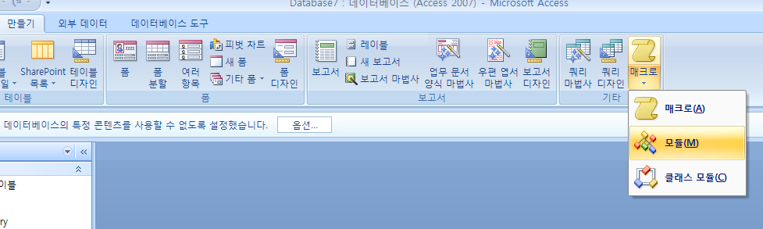
[만들기] 탭의 [매크로]아이콘을 [모듈]을 눌러 실행한다.

Slide 13
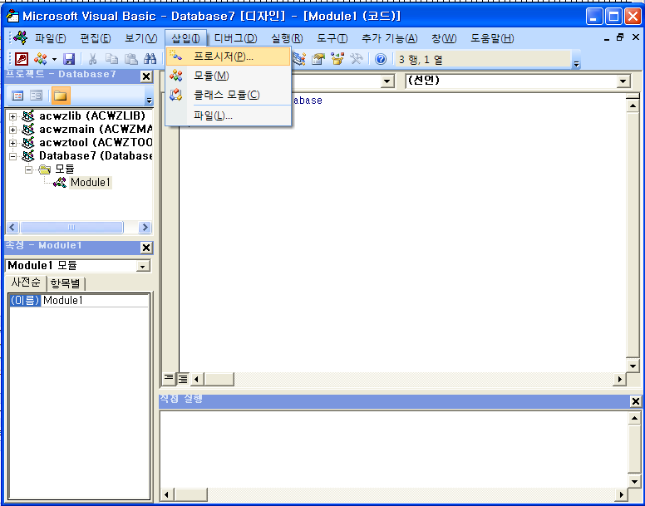
Visual Basic Editor 창이열리면 [삽입]메뉴의 [프로시저]를 클릭합니다.

Slide 14
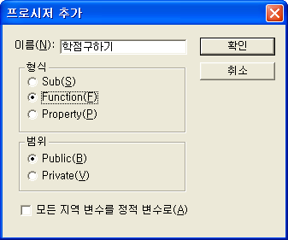
프로시저 추가대화상자가 나오면 이름에 “학점구하기”를 입력하고
형식에는 function, 범위에는 public을 지정합니다.

Slide 15
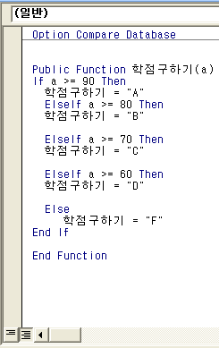
Visual Basic Editor 창에 다음과 같이 입력한다.
Public Function 학점구하기(a)
If a >= 90 Then
학점구하기 = "A"
ElseIf a >= 80 Then
학점구하기 = "B"
ElseIf a >= 70 Then
학점구하기 = "C"
ElseIf a >= 60 Then
학점구하기 = "D"
Else
학점구하기 = "F"
End If
End Function

Slide 16
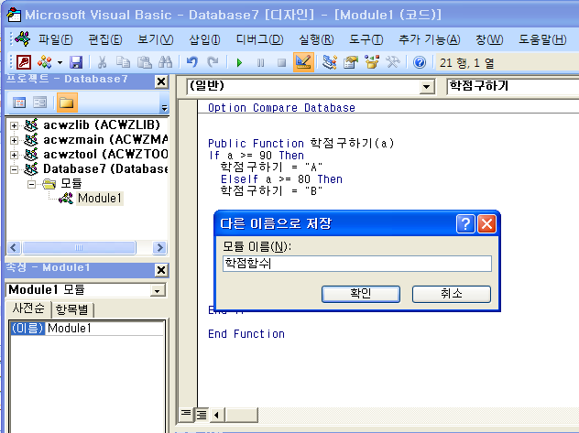
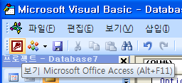
저장버튼을 눌러 모듈이름을
“학점함수”로 입력한다
VBE 의 microsoft Access 단추를 눌러 엑세스로 돌아온다.

Slide 17
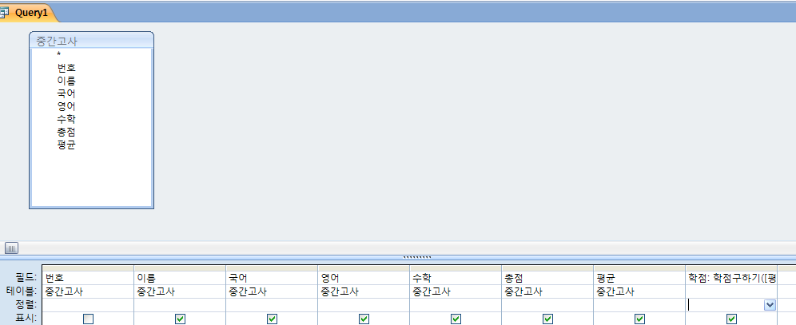
학점:학점구하기([평균])
을 입력한다.

Slide 18
3. 매크로 함수
1) 폼보고서 관련 매크로 함수
2) 실행관련 매크로 함수
3) 가져오기/내보내기 관련 매크로 함수
4) 개체조작 관련 매크로 함수
5) 기타 매크로 함수

Slide 19
1) 폼보고서 관련 매크로 함수
ApplyFilter :레코드 필터링
FindNext:다음 위치의 레코드 검색
FindRecord:특정조건에 맞는 첫 번째 레코드 검색
GoToControl:커서를 특정한 커느롤로 이동
GoToPage:커서를 지정한 페이지의 첫번째 컨트롤로 이동
GoToRecord:레코드 포인터를 이동

Slide 20
2) 실행관련 매크로 함수
RunCommand:엑세스 내부 명령 실행
Quit:엑세스 종료
OpenQuery:질의 실행
RunCode:프로시저 실행
RunMacro:매크로 실행
RunSQL:SQL문 실행
RunApp: 응용프로그램 실행
CancelEvent: 이벤트 취소
StopAllMacros: 현재 실행중인 모든 매크로 중지
StopMacro:현재 실행중인 매크로 중지

Slide 21
3) 가져오기/내보내기 관련 매크로 함수
OutputTo:데이타베이스 개체를 내보낸다.
SendObject: 데이타베이스 개체를 이메일에 첨부한다.
TransferDatabase: 다른 데이타베이스의 내보내기, 가져오기, 연결등을 지원
TransSpreadsheet:스프레드쉬트파일과의 내보내기, 가져오기, 연결등을 지원
TransferText: 텍스트파일과의 내보내기, 가져오기, 연결등을 지원

Slide 22
4) 개체조작 관련 매크로 함수
CopyObject: 데이타베이스 개체를 복사
Rename: 데이타베이스 개체를의 이름을 바꾼다
Save: 데이타베이스 개체를 저장
DeleteObject: 데이타베이스 개체를 삭제
Maximise:현재 활성창을 최대화
Minimise: 현재 활성창을 최소화
MoveSize: 현재 활성창의 크기를 변경
Restore: 현재 활성창을 이전 상태로 돌림
Close:활성화 된 데이터베이스 개체를 닫는다
OpenForm:폼을 연다
OpenMoudle:작성된 모듈을 호출하여 실행

Slide 23
OpenQuery: 작성된 쿼리를 호출하여 실행
OpenReport: 작성된 보고서를 호출하여 실행
OpenTable: 테이블을 연다
OpenDataAccessPage:지정된 페이지 개체를 연다.
OpenDiagram: 작성된 다이어그램을 호출하여 실행
OpenStoredProcedure: 작성된 프로시져를 호출하여 실행
OpenView:현재 열려있는 데이터베이스내의 뷰를 연다.
PrintOut:개체를 인쇄
SelectObject:데이터베이스 개체를 선택
SetValue:필드, 컨트롤, 속성등의 값을 설정
RepaintObject:데이터베이스 개체를 갱신
Requery:개체의 컨트롤 원본을 갱신
ShowAllRecord: 테이블 도는 쿼리에 적용된 필터를 제거하고 전체자료를 표시해줌

Slide 24
5) 기타 매크로 함수
MsgBox:메시지 박스 실행.
ShowToolbar:도구모음을 숨기거나 보임
Beep:경고음
SetMenuItem:사용자 지어메뉴 모음, 전역메뉴모음의 메뉴 항목상태 설정
Echo:매크로 실행시 실행에 필요한 메시지의 화면표시여부 지정
HourGlass:매크로 실행되는 동안에 마우스 포인터의 변경
SetWarnings:시스템 메시지의 설정 /해제
SetKeys: 키보드의 특정키 눌린효과
AddMenu:메뉴모음을 사용자가 지정하는 경우 사용

Slide 25
4. 이벤트 프로시저
이벤트 프로시저는 데이타베이스 특정개체에 이벤트가 발생시에 실행되는 프로시저를 의미한다.
1) 데이타이벤트
2) 키보드이벤트
3) 마우스 이벤트
4) 인쇄 이벤트
5) 창 이벤트
6) 포커스이벤트
7)오류와 타이밍 이벤트

Slide 26
5. Access 개체
1) Application 개체
Microsoft 응용 프로그램자체를 의미하는 개체
2) Form 개체
엑세스에서 현재 열려있는 모든 폼을 의미하는 개체
3) Report 개체
보고서를 의미하는 개체
4) Control 개체
컨트롤은 폼,보고서 등에 배치되는 모든 컨트롤들을 의미하는 개체

Slide 27
5) DoCmd 개체
엑세스 매크로 함수를 Visual Basic에서 실행하기 위한 개체이다.
6) CurrentProject 개체
현재 실행중인 엑세스 프로젝트나 엑세스 데이타베이스에 대한 개체.
7) CurrentData 개체
서버 응용 프로그램에 의해 현재 데이터베이스에 저장된 개체를 의미한다.

Slide 28
기출문제풀이1 (2011년 3회)
다음 중 매크로 함수와 그에 대한 설명으로 옳지 않은 것은?
① ApplyFilter : 필터, 쿼리, SQL WHERE 절을 테이블, 폼, 보고서에 적용하여 테이블의 레코드, 폼이나 보고서의 원본이 되는 테이블이나 쿼리의 레코드를 제한하거나 정렬할 수 있다.
② FindRecord : 지정한 조건에 맞는 데이터의 첫째 인스턴스를 찾을 수 있다.
③ RunSQL : Microsoft Access 안에서 Microsoft Excel, Microsoft Word, Microsoft PowerPoint와 같은 Windows 기반 또는 MS-DOS 기반 응용 프로그램을 실행할 수 있다.
④ Requery : 현재 개체의 지정한 컨트롤의 데이터를 업데이트할 수 있으며, 컨트롤을 지정하지 않으면 개체 원본 자체를 다시 쿼리한다.

Slide 29
기출문제풀이2 (2008년 4회)
다음 중 액세스에서 매크로에 대한 설명으로 옳지 않은 것은?
① 하나의 매크로 그룹에 여러 개의 매크로를 만들 수 있다.
② 하나의 매크로에 여러 개의 매크로함수를 지정할 수 있다.
③ AutoExec이라는 특수한 매크로 이름을 사용하면 테이블이 열릴 때 마다 자동으로 실행된다.
④ 매크로 실행시에 필요한 정보, 즉 인수를 지정할 수 있다.

Slide 30
기출문제풀이3 (2009년 4회)
다음 중 액세스에서 매크로에 대한 설명으로 옳지 않은 것은?
① 매크로 그룹 이름 다음에 점을 입력한 후 매크로 이름을 입력하여 이벤트나 이벤트 프로시저의 매크로 그룹에서 매크로를 실행할 수 있다.
② 하나의 매크로에 여러 개의 매크로 함수를 지정할 수 있다.
③ 그룹으로 지정된 매크로를 실행시키면 가장 나중에 지정한 매크로만 실행된다.
④ 특정 조건이 참일 때만 매크로 함수를 실행하도록 할 수 있다.

Slide 31
정답
문제1 => ③
문제2 => ③
문제3 => ③

Slide 32
정 리
1. 매크로 개념
2. 매크로 작성
3. 매크로 함수
4. 이벤트 프로시저
5. Access 개체

